Slide 1
Programação II (Aula 8)
Prof. André Luiz Braga
M.Sc - COPPE/UFRJ
D.Sc – IBM Silicon Valley Lab / COPPE / UFRJ
IBM Certified Sr. IT Architect / Open Group

Slide 2
Programação II Aula 8 – JPanel e Gráficos
JPanel
Paint
Graphics

Slide 3
Programação II Swing – Elementos principais (Deitel, cap 14)
“Frames” ➔ JFrame
Base principal onde estarão os components
Pode ser criado ou herdado
“Paineis” ➔ JPanel
Organiza e agrupa components
Necessário para “desenhos” na tela
Opcional
“Componentes” ➔ JCheckBox, JList
Podem ser para apresentação, entrada ou ação
“Eventos” e “Ouvintes” ➔ Event e EventListener
Implementamos suas interfaces
Ciramos e ligamos aos components que disparam o evento
“Layouts” ➔ Especificam a forma de organizer os componentes

Slide 4

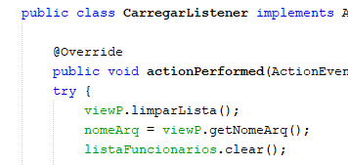

Programação II – Swing – JPanel
Acrescentar

Slide 5
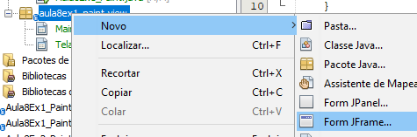
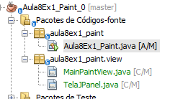
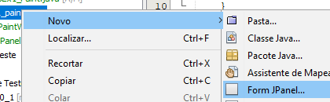
Programação II – Swing – JPanel (1)

Slide 6
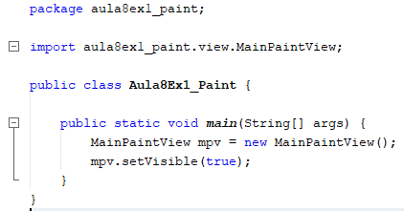
Programação II – Swing – JPanel (2)

Slide 7
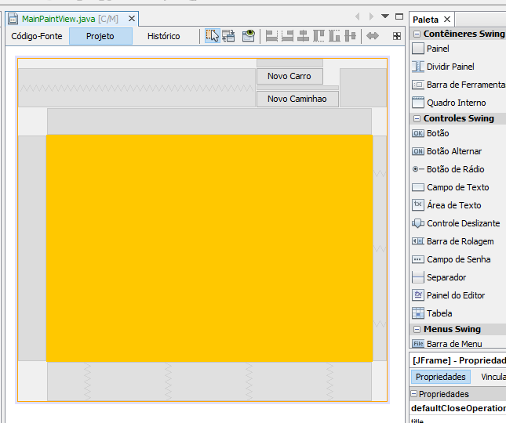
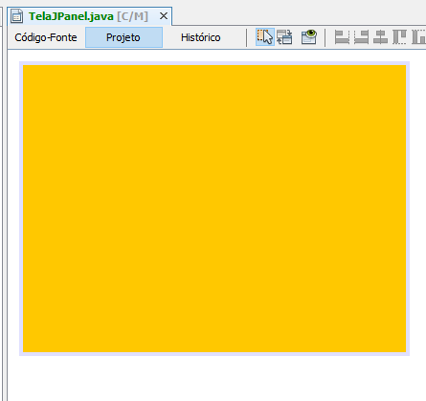
Programação II – Swing – JPanel (3)

Slide 8
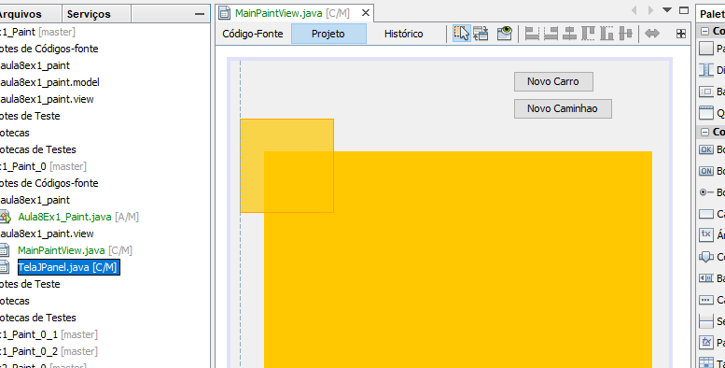
Programação II – Swing – JPanel (4)
Arrastar o Jpanel criado para dentro do JFrame

Slide 9
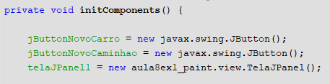
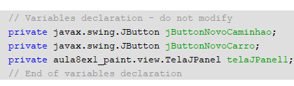
Programação II – Swing – JPanel (5)
Código criado dentro do JFrame

Slide 10
Programação II – Swing – JPanel (6)
public class TelaJPanel extends javax.swing.JPanel {
public TelaJPanel() {
initComponents();
}
private void initComponents() { ...};
...
protected void paintComponent(Graphics g) {
super.paintComponent(g);
g.<>
<Código do desenho>
}
...
}
Método chamado sempre que o painel é redesenhado
Diferente de um outro
componente, temos que
“Ensinar” a tela a refazer
TODO o nosso desenho do
início

Slide 11
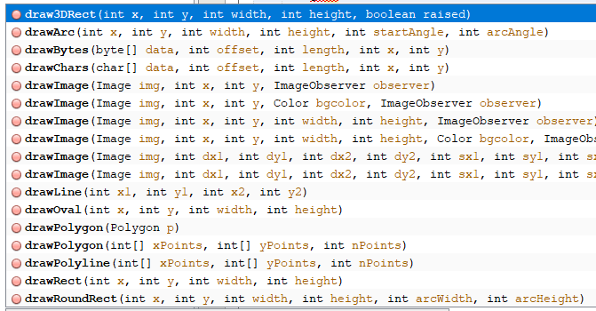

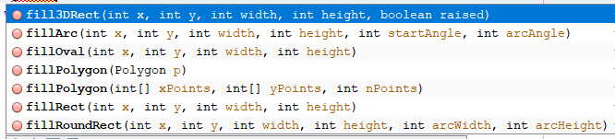
Programação II – Swing – Desenhando Graficos
protected void paintComponent(Graphics g) {
g.

Slide 12
Programação II – Swing – Funções Gráficas

Slide 13
Programação II – Swing – Desenho - Exemplo
public class TelaJPanel extends javax.swing.JPanel {
...
protected void paintComponent(Graphics g) {
super.paintComponent(g);
Dimension d = this.getSize();
int meioX = d.width / 2;
int meioY = d.height / 2;
g.drawRect(meioX, meioY, 10, 10);
}
...
}
Precisamos descobrir as dimensoes atuais da nossa janela
Como a altura e largura são
Iguais, vai desenhar um
quadrado

Slide 14
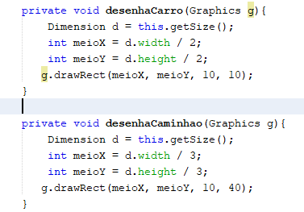
Programação II – Swing – Desenho – Exemplo(2)
protected void paintComponent(Graphics g) {
super.paintComponent(g);
desenhaCarro(g);
desenhaCaminhao(g);
}
Criando um método para cada tipo de desenho

Slide 15

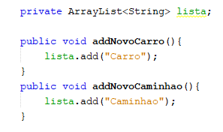
Programação II – Swing – Desenho – Exemplo(3)
Vamos agora criar uma lista para nossos “Veículos”
Mas quem irá “chamar” esses métodos vão ser os botões na view (Jframe)

Slide 16
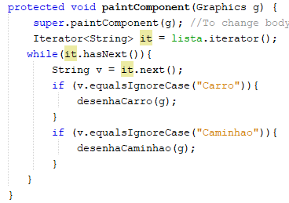
Programação II – Swing – Desenho – Exemplo(4)
Varre a lista e chama o método de desenho de acordo

Slide 17

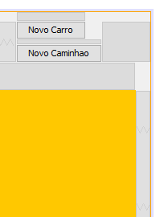
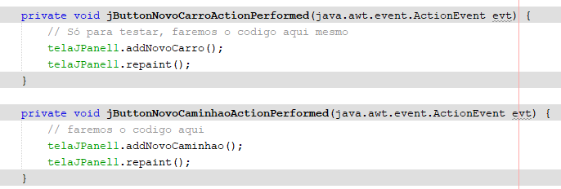
Programação II – Swing – Desenho – Exemplo(5)
Obriga o painel a ser redesenhado do zero
Dar duplo clique para criar métodos

Slide 18
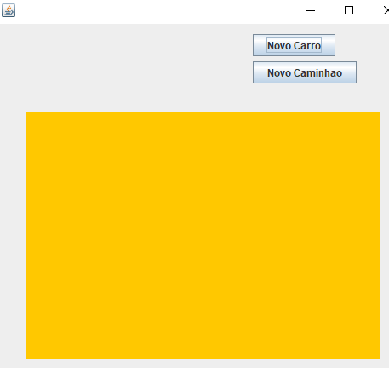
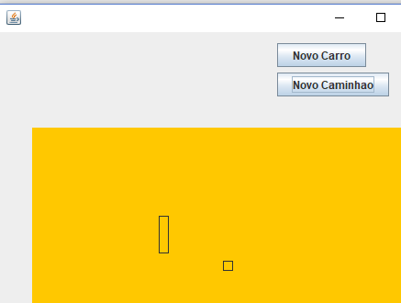
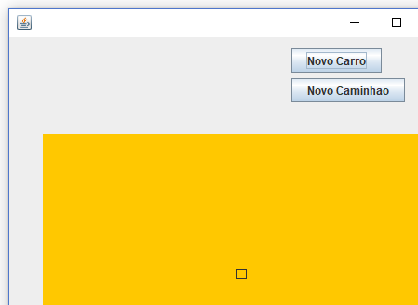
Programação II – Swing – Desenho – Exemplo(6)

Slide 19
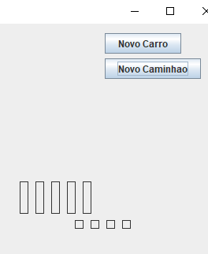
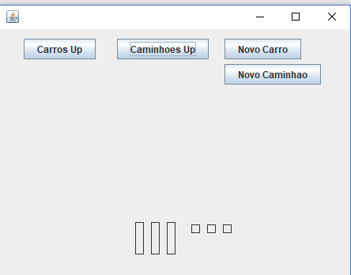
Programação II – Swing – Desenho
TAREFA 1 – Como Podemos desenhar cada novo veículo em uma posição diferente?
TAREFA 2 – Como Podemos movimentar cada tipo de veículo na tela ?

Slide 20
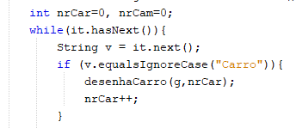
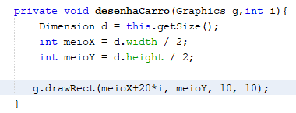
Programação II – Swing – Tarefa 1

Slide 21

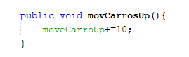

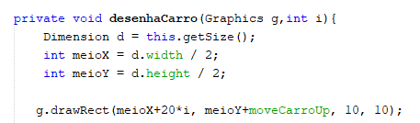


Programação II – Swing – Tarefa 2

Slide 22
Programação II Aula 8 – JPanel e Gráficos - Exercícios
Adicionar um numero a cada veículo
Criar movimentacao para todas as direçoes
Criar movimentacao individual por veículo
Fazer os veículos sairem por um lado e voltarem pelo outro
Criar um “rastro” para cada veículo

Slide 23
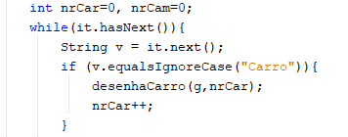
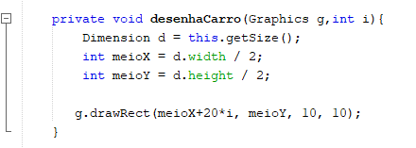
Programação II Aula 8 – JPanel e Gráficos - Exercícios
Adicionar um numero a cada veículo

Slide 24
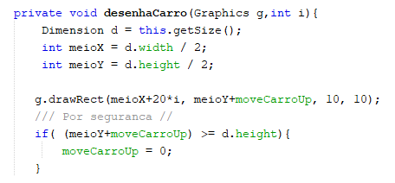
Programação II Aula 8 – JPanel e Gráficos - Exercícios
Fazer os veículos sairem por um lado e voltarem pelo outro

